Slide 1
J2EE平台应用与开发
ORM框架和MyBatis
讲师：惠勇

Slide 2
课程目标
CONTENTS
1
ORM和MyBatis
2
使用MyBatis操作数据库

Slide 3
01
ORM框架和MyBatis
ORM和MyBatis

Slide 4
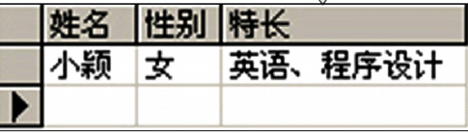
持久化与ORM2-1
持久化是程序数据在瞬时状态和持久状态间转换的过程
内存
姓名：小颖
性别：女
特长：英语
瞬时状态
JDBC
…
Stmt.execute(“ …＂)
…
持久状态

Slide 5
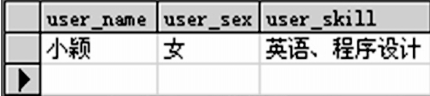
持久化与ORM2-2
User对象
ORM（Object Relational Mapping）
编写程序的时候，以面向对象的方式处理数据
保存数据的时候，却以关系型数据库的方式存储
ORM解决方案包含下面四个部分
在持久化对象上执行基本的增、删、改、查操作
对持久化对象提供一种查询语言或者API
对象关系映射工具
提供与事务对象交互、执行检查、延迟加载以及其他优化功能
name：小颖
sex：女
skill：英语、程序设计
类：User 表：TBL_USER
属性 | 字段
name | User_name
Sex | User_Sex
skill | User_skill
对象-关系映射

Slide 6
MyBatis的前世今生
MyBatis的前身就是iBatis,iBatis本是由Clinton Begin开发，后来捐给Apache基金会，成立了iBatis开源项目。2010年5月该项目由Apahce基金会迁移到了Google Code，并且改名为MyBatis。

Slide 7
MyBatis介绍
MyBatis是一个数据持久层(ORM)框架。把实体类和SQL语句之间建立了映射关系，是一种半自动化的ORM实现。
MyBatis的优点： 1.基于SQL语法，简单易学。 2.能了解底层组装过程。 3.SQL语句封装在配置文件中，便于统一管理与维护，降低了程序的耦合度。 4.程序调试方便。

Slide 8
与传统JDBC的比较
减少了61%的代码量
最简单的持久化框架
架构级性能增强
SQL代码从程序代码中彻底分离，可重用
增强了项目中的分工
增强了移植性

Slide 9
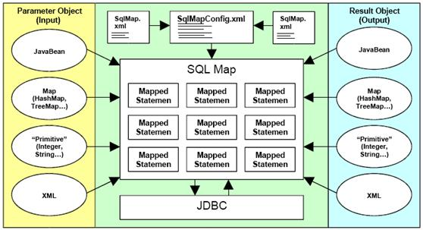
MyBatis工作流程

Slide 10
02
ORM框架和MyBatis
使用MyBatis操作数据库

Slide 11

全局配置文件-核心配置
<?xml version="1.0" encoding="UTF-8" ?>
<!DOCTYPE configuration
PUBLIC "-//mybatis.org//DTD Config 3.0//EN"
"http://mybatis.org/dtd/mybatis-3-config.dtd">
<configuration>
<!-- 引入外部配置文件，一般数据库连接参数放在属性文件中 -->
<properties resource="mysql.properties"></properties>
<!-- 配置mybatis运行环境，可以配置一个，或者很多环境，比如开发环境、测试环境、生产环境 -->
<environments default="sms">
<environment id="sms">
<!-- type="JDBC" 代表使用JDBC的提交和回滚来管理事务 -->
<transactionManager type="JDBC"/>
<!-- mybatis提供了3种数据源类型，分别是：POOLED,UNPOOLED,JNDI -->
<!-- POOLED 表示支持JDBC数据源连接池 -->
<!-- UNPOOLED 表示不支持数据源连接池 -->
<!-- JNDI 表示支持外部数据源连接池 -->
<dataSource type="POOLED">
<property name="driver" value="${driver}"/>
<property name="url" value="${url}"/>
<property name="username" value="${username}"/>
<property name="password" value="${password}"/>
</dataSource>
</environment>
</environments>
</configuration>

Slide 12

SqlSessionFactory和SqlSession
//使用MyBatis提供的Resources类加载mybatis的配置文件
Reader reader = Resources.getResourceAsReader("mybatis.cfg.xml");
//构建sqlSession的工厂
SqlSessionFactory sessionFactory = new SqlSessionFactoryBuilder().build(reader);
SqlSession session = sessionFactory.openSession();
PreparedStatement ps = session.getConnection().prepareStatement("select * from UserInfo");
ResultSet rs = ps.executeQuery();
while(rs.next()){
System.out.println("username:"+rs.getString("Username")+",password:"+rs.getString("Password"));
}
ps.close();
演示示例：创建SqlSession

Slide 13
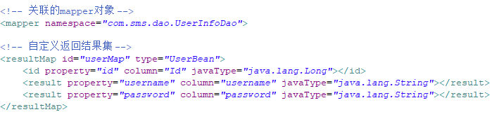
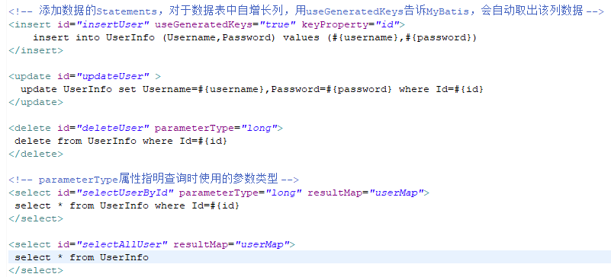
创建数据表的映射文件

Slide 14
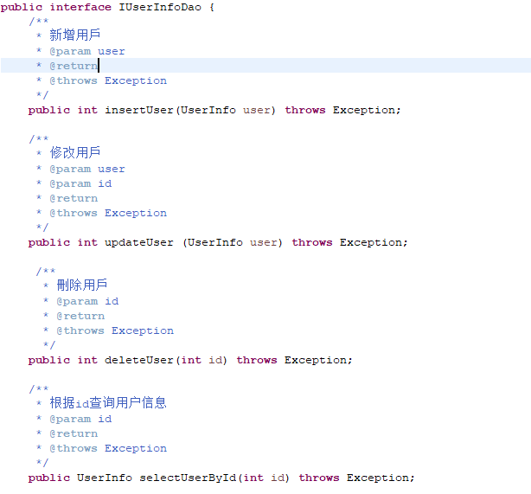
对应的Mapper对象

Slide 15
注册mapper文件
<mappers>
<!-- 告知映射文件方式1，一个一个的配置-->
<mapper resource="mapper/UserInfoMapper.xml"/>
<!-- 告知映射文件方式2，自动扫描：这种方式必须保证接口名（例如IUserInfoDao）-->
<!-- 和xml名（IUserInfoDao.xml）相同，还必须在同一个包中
<package name="com.sms.dao" /> -->
</mappers>

Slide 16
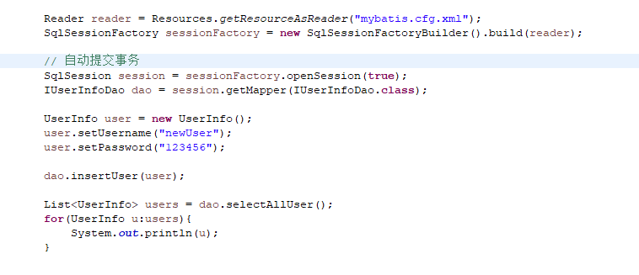
调用mapper操作数据库

Slide 17

UESTC
让我们一起成长
THANK YOU

